Slide 1
Внеклассное мероприятие для учащихся 4 класса. Подготовила Ломаченко Лариса Николаевна, учитель МБОУ «Великомихайловская СОШ Новооскольского района, Белгородской области».
Цель: познакомить учащихся с историей Первой мировой войны.
Задачи:
1.Воспитание уважительного отношения к страницам истории своей страны, её героям.
2. Воспитания патриотических чувств, гордости за свою Родину.
3. Интеллектуальное развитие учащихся, развитие интереса к прошлому и преломлению, переосмыслению событий в настоящем.

Slide 2
Первая мировая война – великая и забытая. 28 июля 1914г. – 11 ноября 1918г.
Игра «Поле чудес».
Составлена по историческим материалам.
Автор: Ломаченко Лариса Николаевна, учитель начальных классов МБОУ «Великомихайловская СОШ Новооскольского района Белгородской области».

Slide 3
Первый вопрос. Какая военная техника была применена впервые во время сражений на полях Первой мировой войны?

Slide 4
Первый вопрос. Какая военная техника была применена впервые во время сражений на полях Первой мировой войны?
Т | А | Н | К | И

Slide 5
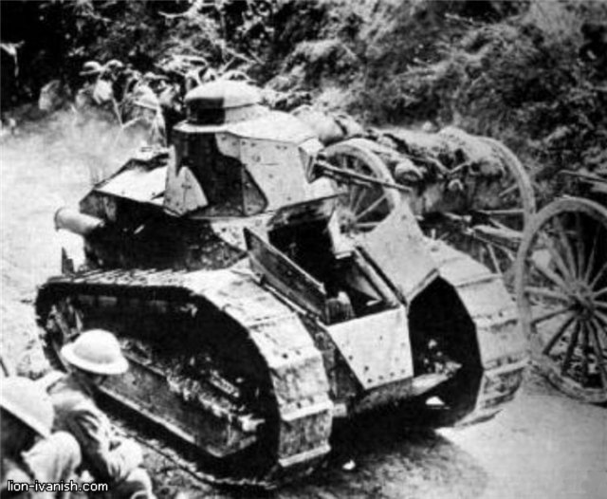
Первая мировая война. 1914 – 1918годы.
Первая мировая война ускорила разработку новых вооружений и средств ведения боя. Впервые были использованы танки, химическое оружие,противогаз, зенитные и противотанковые орудия, огнемёт. Широкое распространение получили самолёты, пулемёты, миномёты, подводные лодки,торпедные катера. Появились новые виды артиллерии: зенитная, противо -танковая, сопровождения пехоты. Авиация стала самостоятельным родом войск, который стал подраз -деляться на разведывательную, истребительную и бомбардировочную. Возникли танковые войска, хими -ческие войска, войска ПВО, морская авиация.

Slide 6
Второй вопрос. Как назывался военный блок, в состав которого входила Россия?

Slide 7
Второй вопрос. Как назывался военный блок, в состав которого входила Россия?.
А | Н | Т | А | Н | Т | А

Slide 8
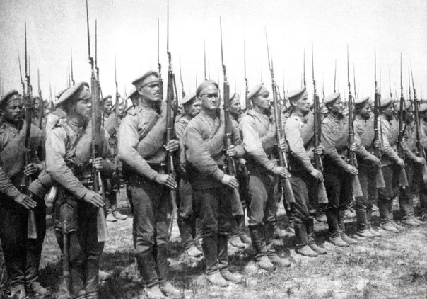
Антанта.
Антанта: Россия, Франция,
Великобритания.
Союзники Антанты (поддержали Антанту в войне): США, Япония,Сербия,
Италия (участвовала в войне на стороне Антанты с 1915 года, несмотря на то, что была членом Тройственного союза),Черногория, Бельгия, Египет Португалия, Румыния, Греция,
Бразилия, Китай, Куба, Никарагуа,
Сиам, Гаити,Либерия, Панама,
Гватемала, Гондурас, Коста-Рика, Боливия, Доминиканская республика, Перу, Уругвай, Эквадор

Slide 9
Третий вопрос. Как назывался блок, выступавший противником Антанты?
 |  |  |  |  |  |  |  |  |  | --------------------

Slide 10
Третий вопрос. Как назывался блок, выступавший противником Антанты?
Ч | Е | Т | В | Е | Р | Т | Н | О | Й | -------------------- | С | О | Ю | З

Slide 11
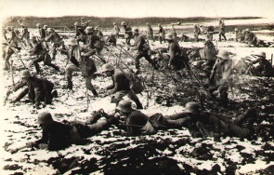
Четвертной союз.
Четверной союз:
Германия,
Австро-Венгрия,
Османская империя,
Болгария.

Slide 12
2 тур.

Slide 13
Назовите фамилию легендарного лётчика, впервые исполнившего «мёртвую петлю» и совершившего таран противника.

Slide 14
Назовите фамилию легендарного лётчика, впервые исполнившего «мёртвую петлю» и совершившего таран противника.
Н | Е | С | Т | Е | Р | О | В

Slide 15
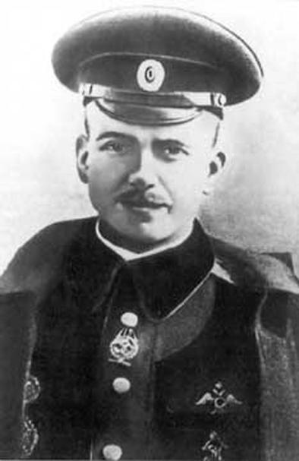
Пётр Николаевич Нестеров. 1887г. – 1914г.
Знаменитый русский лётчик основоположник высшего пилотажа, штабс-капитан, автор фигуры высшего пилотажа «мёртвая петля». Первым применил воздушный таран противника. Погиб в бою 26 августа 1914 года в районе г. Жолкова.

Slide 16
Финальный тур.

Slide 17
Назовите фамилию первой женщины - офицера, награждённой за храбрость и героизм проявленный во время сражений на полях войны?

Slide 18
Назовите фамилию первой женщины - офицера, награждённой за храбрость и героизм проявленный во время сражений на полях войны?
Б | О | Ч | К | А | Р | Ё | В | А

Slide 19
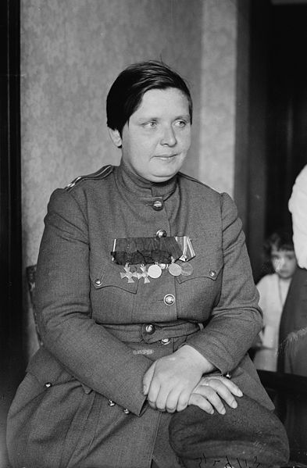
Мария Леонтьевна Бочкарёва.
Мария Леонтьевна Бочкарева - личность легендарная. В 1917 году ее фотографии не сходили со страниц российских газет и журналов. Военная служба началась в 1914 году, когда по распоряжению царя Николая II она была зачислена в Томский запасной батальон. Мария Бочкарёва бесстрашно ходила в штыковые атаки, вытаскивала раненых с поля боя, была несколько раз ранена. За выдающуюся доблесть она получила четыре георгиевские награды - два креста и две медали. Весну 1917 года встречала унтер-офицером, командиром разведроты.
Мария Бочкарева положила начало формирования женских батальонов в армии.
16 мая 1920 года была расстреляна в Красноярске по решению большевиков
(красных).

Slide 20
Великая и забытая. Первая мировая война.
28 июня 1919 года Германией был подписан Версальский договор, в этот день официально завершилась Первая мировая война.
В войне участвовало 38 стран с населением в 1,5 миллиарда человек.
Погибло 10 миллионов человек, ранено и искалечено – 20 миллионов.

Slide 21
Литература.
История России 20 век – М.: ОЛМА – ПРЕСС Образование, 2003.
Первая мировая война – Википедия.
Школьная энциклопедия « Руссикл».
«Энциклопедический словарь» М. «Советская энциклопедия», 1988г.

